Slide 1
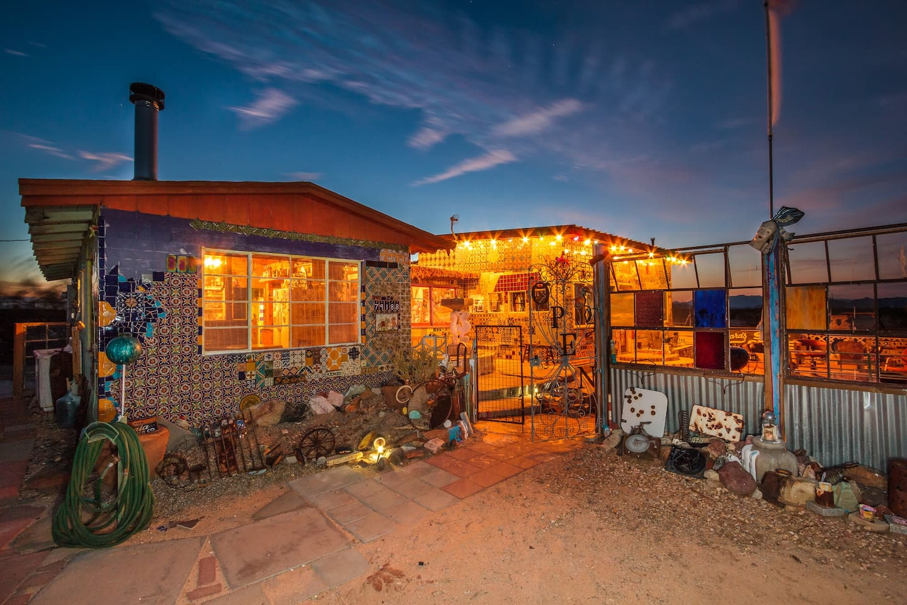
SSAFY 2기 Seoul | Embedded 8조
GroundBNB
김명수 이수영

Slide 2
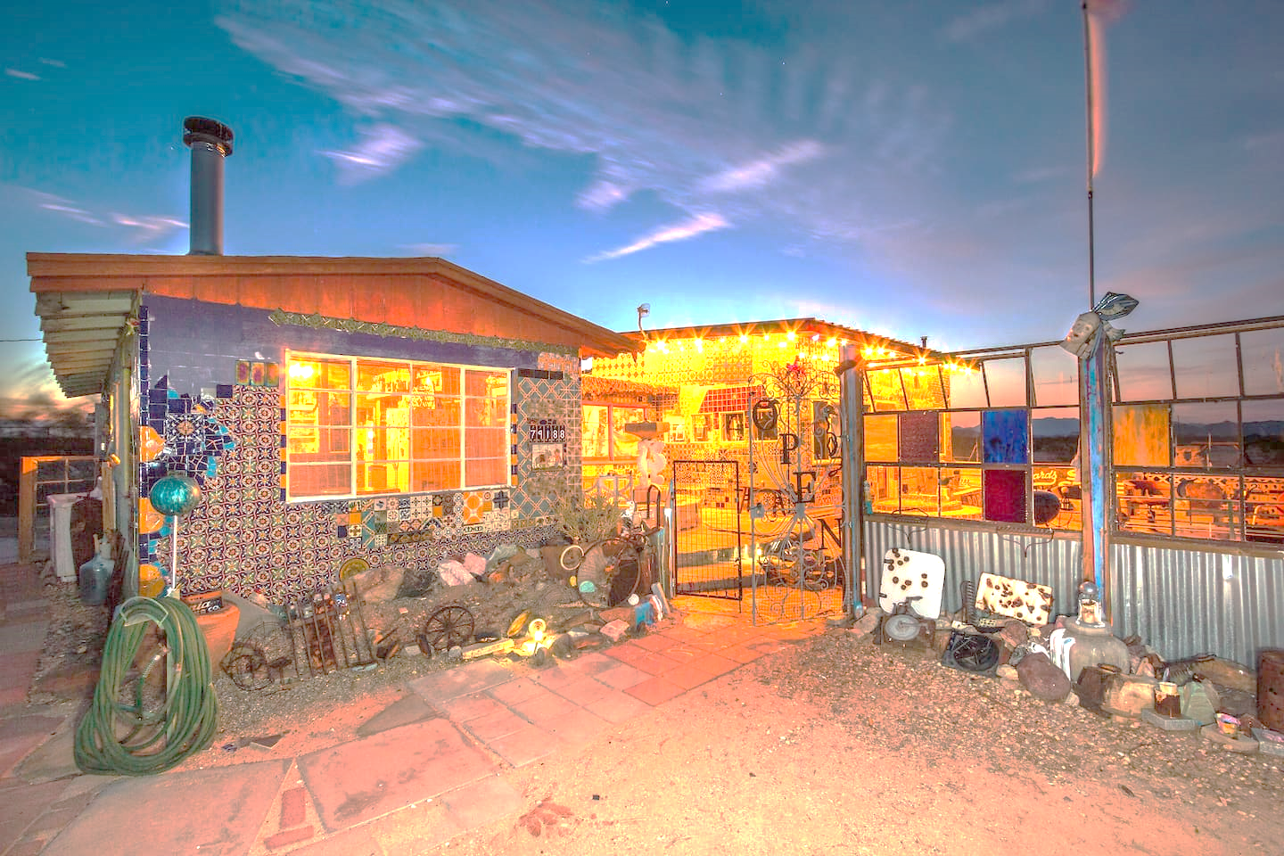
Contents
01/ Ideation
02/ Design
03/ Prototyping
04/ Application

Slide 3
개발 목적
숙소 예약 서비스
그라운드
비앤비
=
QR 코드 인식
AR 글래스

Slide 4
개발 방향성 및 목표
데이터, 프로세스
모델링
Node.js/Python/Vuetify/MongoDB 등 다양한 프레임워크 사용
모듈화된 기능을 합칠 때 여러 번 일하지 않도록 데이터, 프로세스 설계
기능 분할
및 모듈화
협업 효율성
Git/Google Docs/Slack 등 툴을 사용하여 협업 효율성 제고
API 명세서, 웹페이지 모델 등 작업 산출물 서류화
FE/BE/DB 기능별 분할 구현
Top-Down 방식으로 개발 및 유지보수 최적화 위함

Slide 5






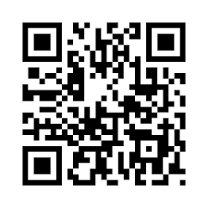
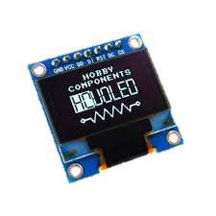


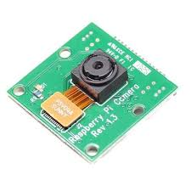



시스템 구성도
Server
AR Glass
Image Processing Server
SPI
Raspberry Zero
Front-end Server
AR Display
Pi Camera
Back-end Server

Slide 6
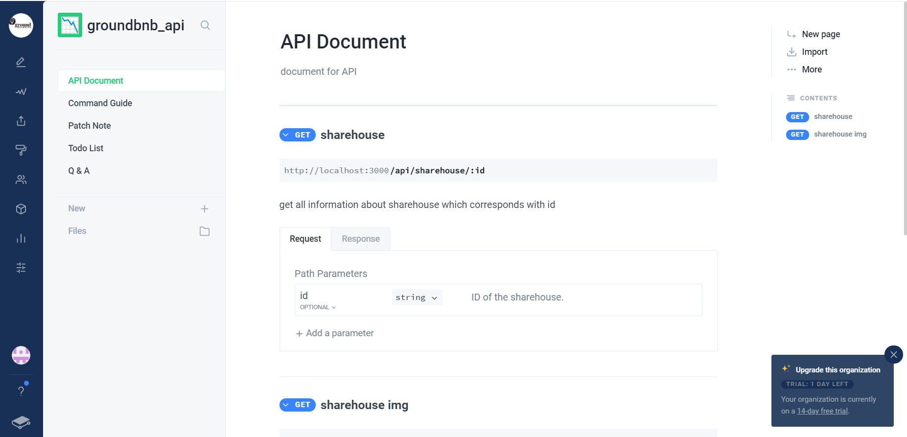
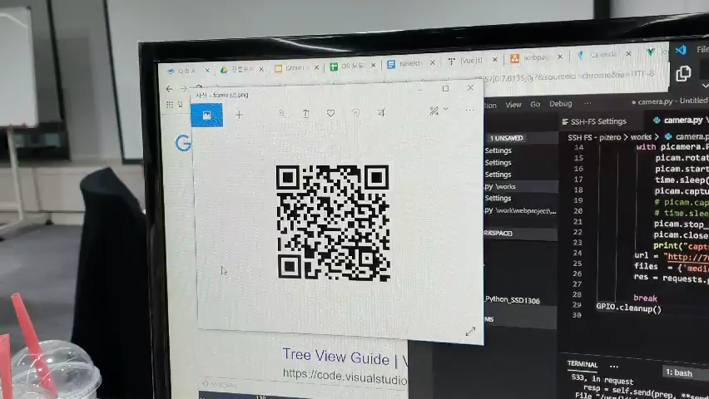
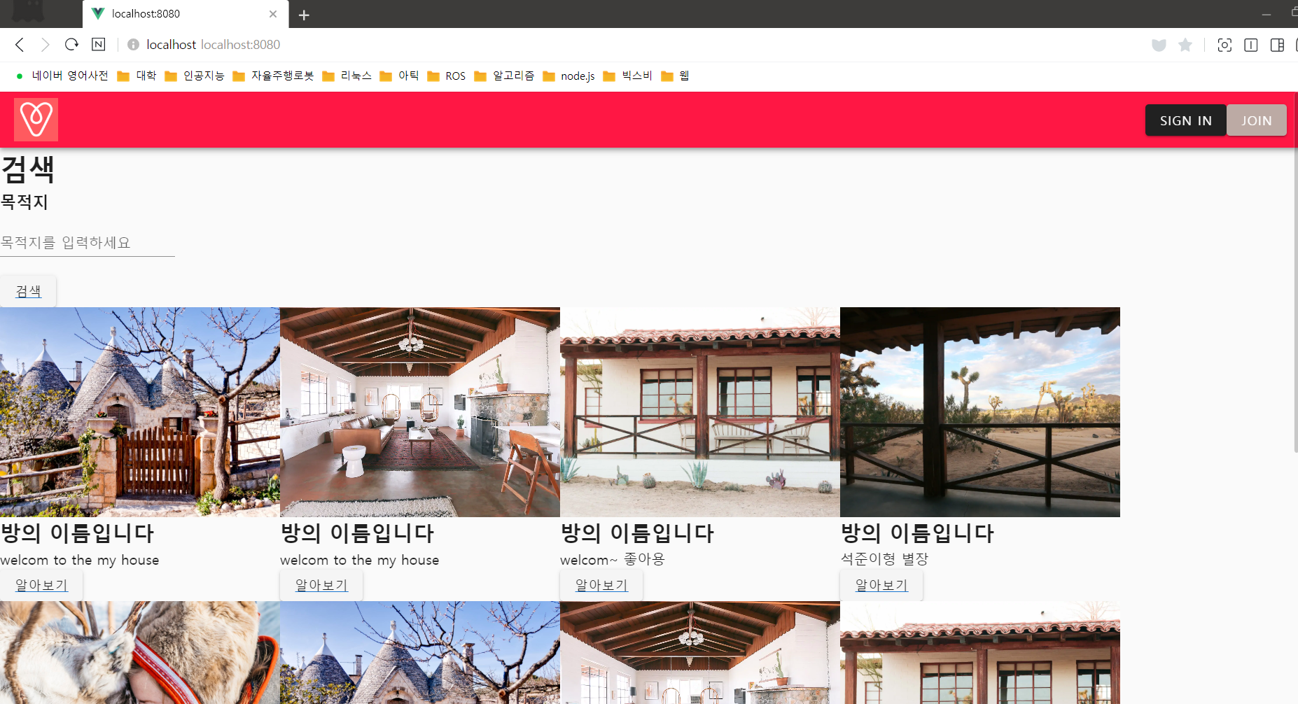
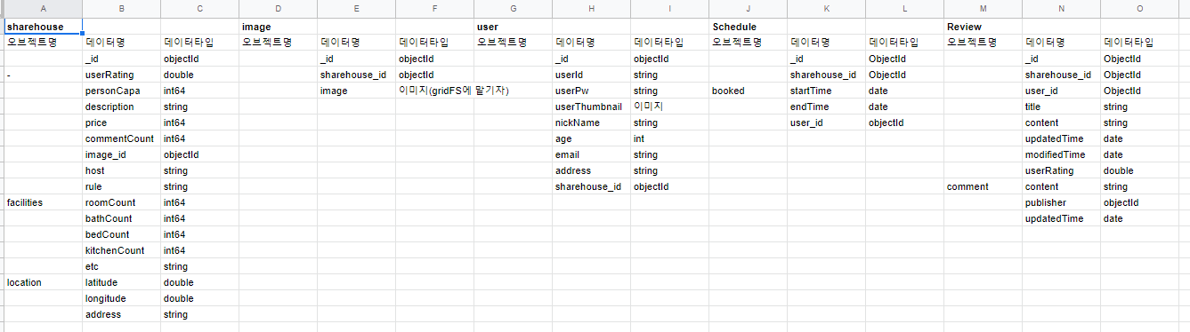
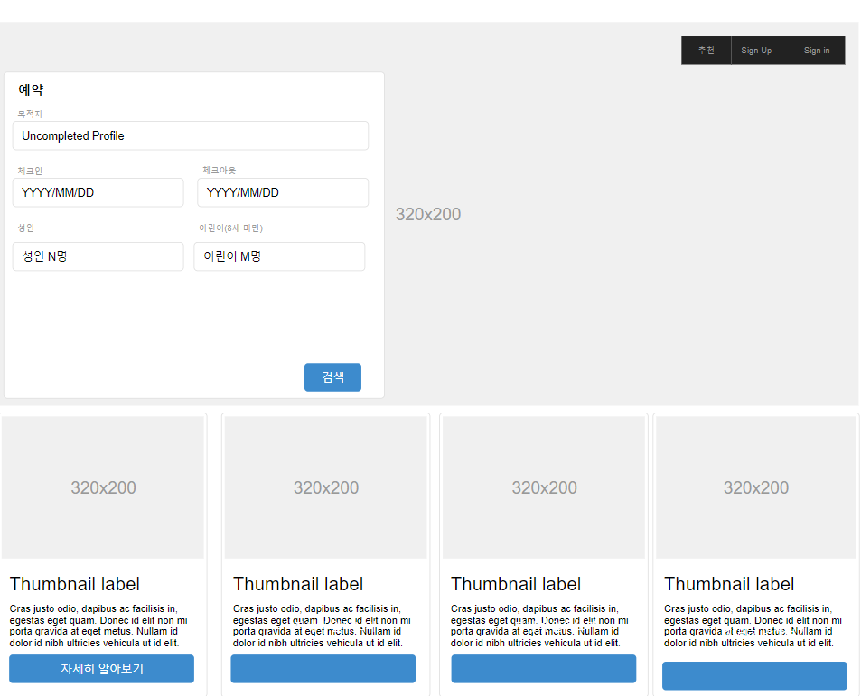
기능 구현
웹 페이지
라즈베리 파이
협업 툴
GroundBNB Document(Gitbook)
DB Schema(Spread Sheet)
Front End (Draw.io)
http://70.12.111.170:8080/

Slide 7

시퀀스 다이어그램
AR Glasses
Image
Server
Front-End
Server
Back-End
Server
Google api
server
QR 코드 인식
QR코드 인식
HTTP/이미지 전송
HTTP
(AXIOS)/ API 요청
MQTT/
쉐어 하우스 정보 전달
하우스 정보
웹 페이지 접근
HTTP/
브라우저로 웹페이지 접근
HTTP(AXIOS)/
API 요청
HTTP/
하우스 정보 전달
HTTP(AJAX)/
구글 지도 요청
그라운드 비앤비 정보

Slide 8


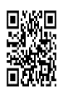







소프트웨어 구성도
Server Computer
Image Processing Server
Front-End Server
Back-End Server
AR Glasses
QRcode Recognition
Google places API
DBMS
Image Publising Module
Web framework
Web framework
Web framework
OS(Raspbian)
Javascript runtime
Javascript runtime
Javascript runtime
OS(Window 10)

Slide 9
성능평가
① 데이터, 프로세스 모델링
JWT로 유저 식별
쉐어하우스, 리뷰, 예약스케쥴, 유저 스키마 설계
데이터 스키마에 맞춰 RESTful API 개발
② 기능 분할 및 모듈화
FE/BE/ME 분할해서 유지 보수 용이
모듈별 역할 분담으로 개발 시간 단축
Vue를 통해 재사용한 컴포넌트 생성하여 개발 시간 단축/ 코드 확장성 개선
③ QR 코드 인식 및 AR 글래스 연동
미들웨어 서버 분산 처리
QR코드 이미지가 전체의 30%이상일 때, 1초 이내로 인식
AR 글래스에서 QR 전송 후, 인식 정보 수신

Slide 10

Thank you for your attention !

